Slide 1
义务教育人教版六年级下册
第6单元 整理和复习
1.数与代数
第 1 课时
数的认识（1）

Slide 2

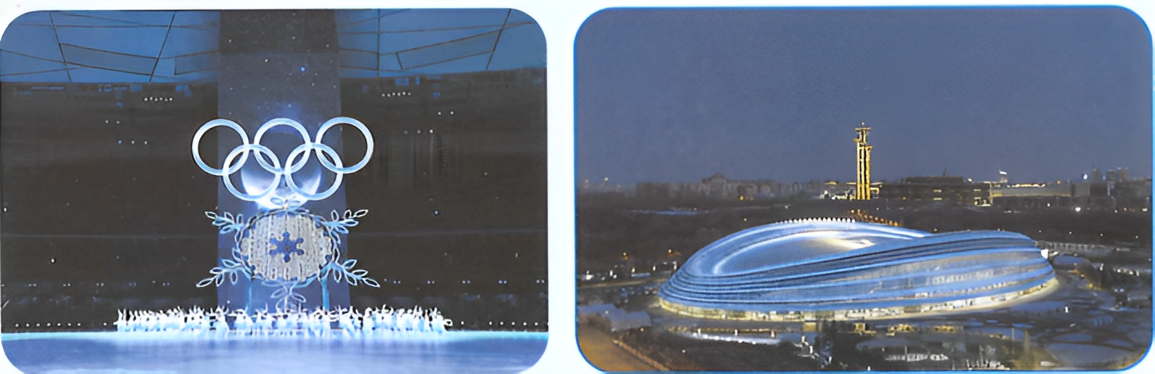
情境导入
北京冬奥会
www.youyi100.com

Slide 3
阅读下面的材料，你能发现什么？
第24届冬季奥林匹克运动会于2022年2月4日至2月20日在北京和河北张家口举行。来自91个国家和地区的代表团总计2880名运动员参加了7个大项（包括15个分项、109个小项）的比赛。中国代表团共有176名运动员参加了比赛，其中女运动员87人，占49.43%；男运动员89人，占50.57%；运动员平均年龄25.2岁。中国代表团获得了9枚金牌、4枚银牌和2枚铜牌，列金牌榜第三位，金牌数和奖牌数均创历史新高。共有1.9万名志愿者参加了志愿服务。本届冬奥会践行“绿色办奥”的理念，实现了低碳、节能、环保的目标。本届冬奥会的主火炬采用“微火”技术，其碳排放量大约只有传统点火方式的 ，国家速滑馆“冰丝带”采用二氧化碳制冷技术，碳排放量约是传统制冰技术的 。设计团队开发的智慧场馆系统，能将“冰丝带”的冰面温度精确地维持在-11 ~ -10℃。
1
5000
1
4000

Slide 4
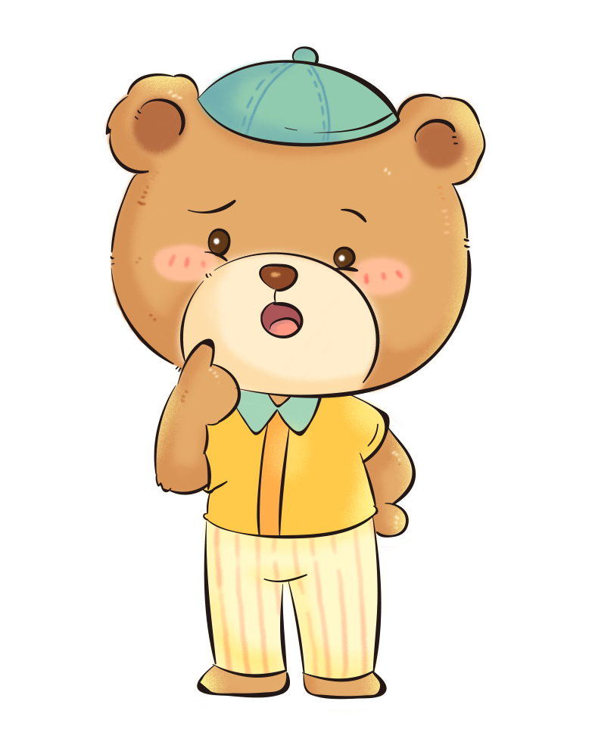
归纳整理
1.你能把学过的数整理成图表来表示吗？这些数之间有什么联系？
正整数
自然数
整数
0
还有没有其他
分类方法？
负整数
数
www.youyi100.com
分数（有限小数、无限循环小数）
无限不循环小数
有没有最大的整数和最小的整数？

Slide 5
正整数
正数
正分数(正小数)
数
零
负整数
负数
负分数(负小数)

Slide 6

分数
把单位“1”平均分成若干份，表示这样一份或几份的数。
分数单位
真分数
分子比分母小
真分数＜1
分数
分子比分母大
假分数＞1
假分数
分子和分母相等
假分数＝1
百分数（百分率、百分比）
10%、100%
百分号
10%、100%

Slide 7
正数和负数
都比0大。
正数和负数表示一对具有相反意义的量。
3
5
正数
12、+42、0.12、35%、 、…
3
5
数
负数
-
-12、-42、-0.12、-35%、 、…
零
0
都比0小。
0既不是正数，也不是负数。

Slide 8
小数、分数和百分数相互转化
小数点向右移动两位，添上%
小数
百分数
去掉%，小数点向左移动两位
先化成小数，
再化成百分数
先用分数表示，再约分
分子除以分母
先写成分数，再约分
分数

Slide 9
（教材P73 练习十四T1部分）
2.填空。
（1）2008年8月3日，气象部门在新疆吐鲁番盆地的艾丁湖观测到的最高气温是49.7℃，可记作______℃。1969年2月13日，气象部门在黑龙江漠河观测到的最低气温是零下52.3℃，可记作______℃。
（2）一种商品打七折销售，“七折”表示现价是原价的（ ）%。如果这种商品原价是100元，付款时要少付（ ）元。
49.7
或+49.7
-52.3
www.youyi100.com
70
30

Slide 10
（教材P73 练习十四T3）
3. 说出下面各数中“6”表示的含义。
63 0.56
603.7
表示6个10
表示6个0.01
表示6个
表示6个100

Slide 11
（教材P74 练习十四T4）
5.填空，使每横行的各数相等。
小数 | 分数 | 百分数
0.4
 |  | 80%
40%
0.75
75%
0.8

Slide 12

课堂总结
通过这节课的学习，你有什么收获?
www.youyi100.com

Slide 13
课后作业
1.从课后习题中选取；
2.完成本课时的习题。
www.youyi100.com

